Slide 1









직업의 이해와 진로 디자인
자서전을 계획해요
17차시

Slide 2
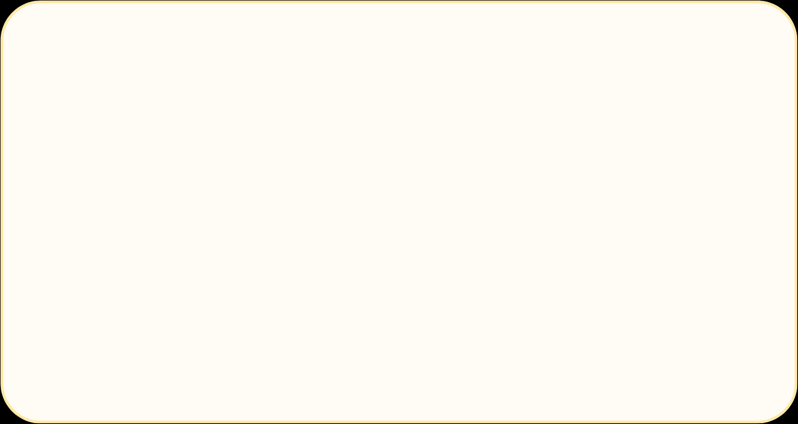





자서전을 계획해요
학습 목표
나의 미래 모습을 구체적으로 상상해 보며
자서전을 쓸 수 있다.
8

Slide 3
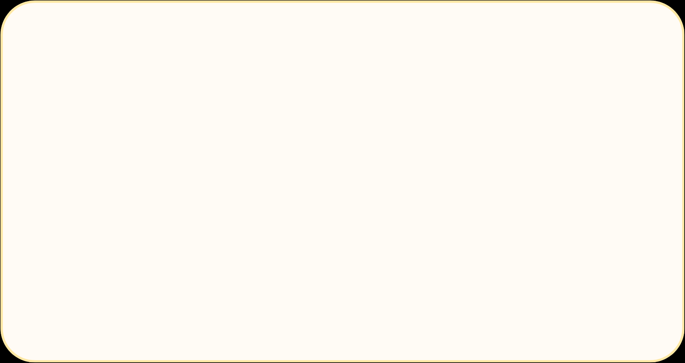





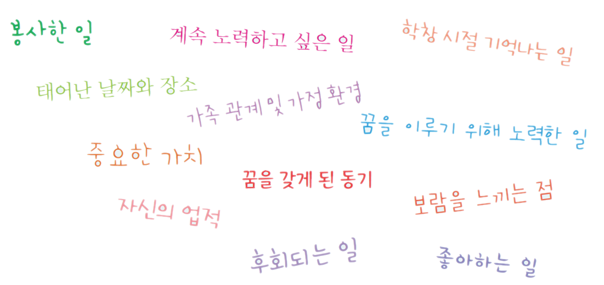

자서전을 계획해요
미리 쓰는 자서전
1
꿈을 이룬 나의 모습을 생각하며 자서전을 쓸 때 어떤 내용을 포함하면 좋을지 생각해 봅시다.

Slide 4
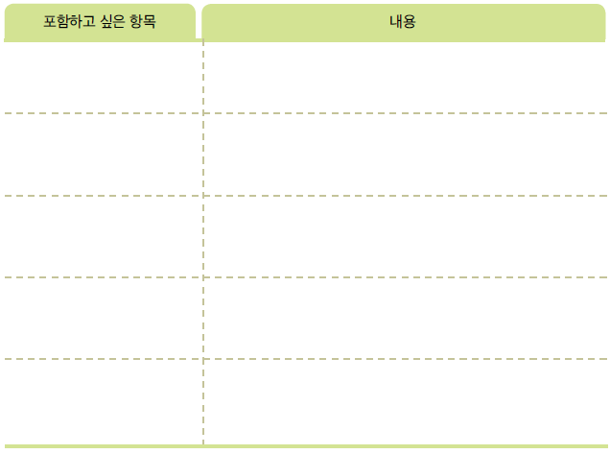
자서전을 계획해요
미리 쓰는 자서전
2
자서전에 포함하고 싶은 항목과 내용을 써 봅시다.

Slide 5
자서전을 계획해요
미리 쓰는 자서전
2
자서전에 포함하고 싶은 항목과 내용을 써 봅시다.

Slide 6
자서전을 계획해요
미리 쓰는 자서전
2
자서전에 포함하고 싶은 항목과 내용을 써 봅시다.

Slide 7
자서전을 계획해요
미리 쓰는 자서전
2
자서전에 포함하고 싶은 항목과 내용을 써 봅시다.
태어난 날짜, 장소
가족 관계 및 가정 환경
2009년 7월 3일, 서울에서 태어났다. 엄마, 아빠, 언니와 행복한 어린 시절을 보냈다.
학창 시절 좋아했던 일,
꿈을 가지게 된 동기
어렸을 때부터 독서를 좋아했다. 우연히 과학책을 봤는데 너무 재미있어서 과학자를 꿈꾸게 되었다. 그러다가 공상 과학 소설을 쓰는 작가가 되기로 결심했다.

Slide 8
자서전을 계획해요
미리 쓰는 자서전
2
자서전에 포함하고 싶은 항목과 내용을 써 봅시다.
꿈을 이루기 위해 노력한 일
책도 열심히 읽고 매일 계획을 세워 실천하며 재미있는 책을 쓰기 위해 노력했다.
중요한 가치
나의 업적
다른 사람에게 위로가 되고 나 자신이 행복한 일을 하는 것이 중요하다고 생각한다.
작가가 되어서 재미있는 공상 과학 소설을 썼다.

Slide 9
자서전을 계획해요
미리 쓰는 자서전
2
자서전에 포함하고 싶은 항목과 내용을 써 봅시다.
보람을 느끼는 점
계속 노력하고 싶은 일
많은 사람들이 내가 쓴 소설을 좋아해 주고 마음의 평화를 얻는다고 해서 보람을 느낀다. 나의 소설을 좋아해 주는 많은 사람들에게 보답하기 위해 더 재미있고 좋은 영향력을 줄 수 있는 소설을 쓰기 위해 노력하고 싶다.

Slide 10
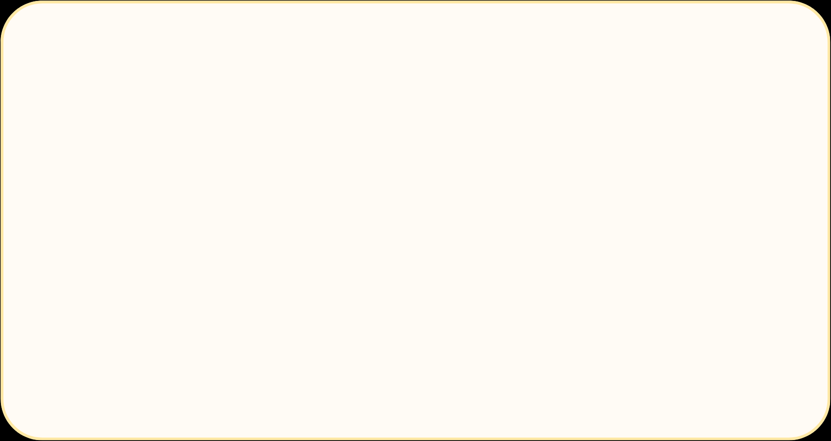










자서전을 계획해요
나의 미래 모습을 구체적으로 상상해 보며 자서전을 쓸 수 있었나요?
c

